Slide 1

KB증권STO MTS화면
2022.09 추진 단 양기호

Slide 2
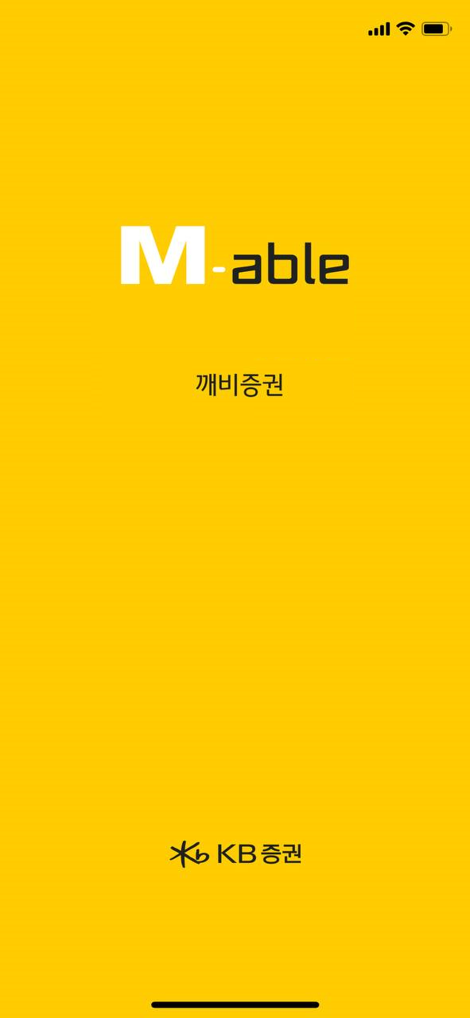
화면 목록
ST 거래신청, 계좌조회
ST 종합
ST 화면 기본 정보
ST 현재가-호가
ST 현재가-추이(시간대별, 일자별)
ST 현재가-종목상세,챠트
ST 괸심종목
ST 주문-매수,매도,정정/취소
ST 주문-주문내역,잔고
ST 자산평가,예수금
ST 지갑정보, 전송
STO를 향한

Slide 3
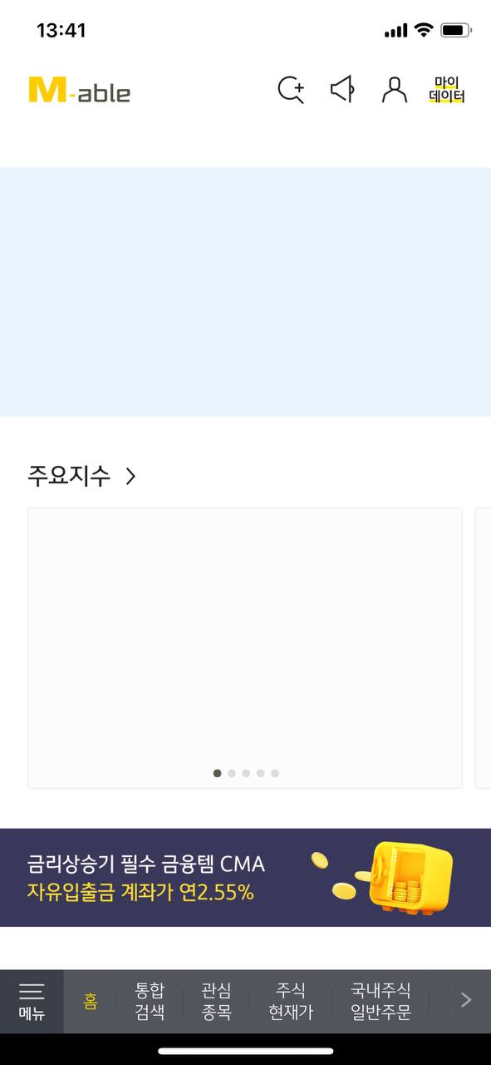

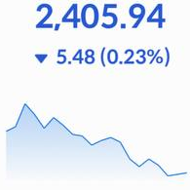
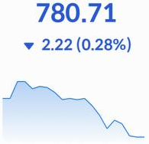
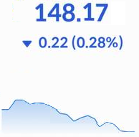
ST 종합 화면
STO
STO 거래
국내주식
해외주식
STO거래
PRIME ..
코스피종합
코스닥종합
ST종합
주요지수 추가

Slide 4
ST 매매 신청
※ 거래 신청 계좌 입력
STO 거래신청
거래신청
계좌조회
거래 신청이 완료 되었습니다.
거래신청
계좌조회
123-456-789 01 홍길동
****
계좌번호:
123-456-789 01 홍길동
123-456-789 01 홍길동
지갑주소:
0xa890ef8123026a4f3279fbd624288….
****
※ 거래 신청 양관 동의
약관 동의
약관 동의
본약관은 …. 매매에 대한 책임은 모두 본인 책임입니다.
…..
본약관은 …. 매매에 대한 책임은 모두 본인 책임입니다.
…..
확인
위의 내용을 숙지 하였고 동의 합니다.
확인
위의 내용을 숙지 하였고 동의 합니다.
홈
ST거래 신청
확인

Slide 5
ST 매매 계좌 조회(지갑조회)
거래신청
계좌조회
STO 거래신청
계좌번호:
123-456-789 01 홍길동
거래신청
계좌조회
계좌번호:
지갑주소:
0xa890ef8123026a4f3279fbd624288….
123-456-789 01 홍길동
지갑주소:
0xa890ef8123026a4f3279fbd624288….
생성날짜 :
2022/09/01
생성날짜 :
2022/09/01
※ 클릭하면 지갑 조회로 이동
홈
ST거래 신청

Slide 6
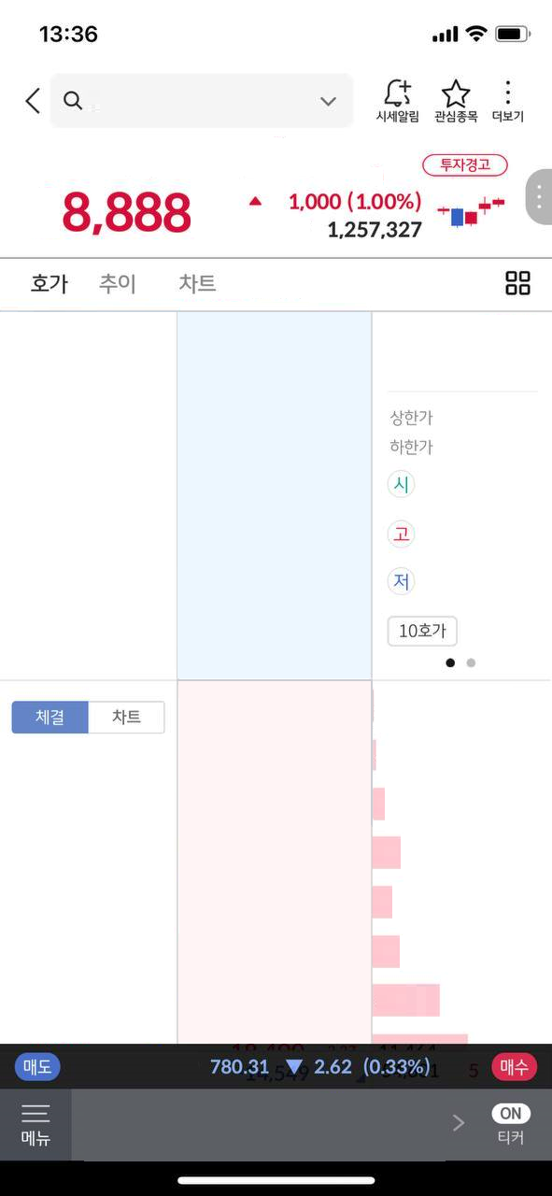
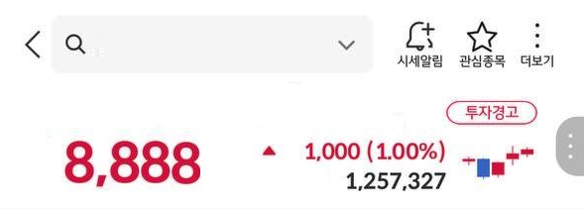
ST 현재가 화면 기본 정보
종목
이름(코드)
관심종목
SK에너지 49-1
SK에너지 49-1
800010 | ST 일반 채권 | 신용불가
800010 | ST 일반 채권 | 신용불가
시세알람, 더보기 지원 안함
1,257,327.04
호가 추이 차트 종목상세
In-Tab 화면
1,257,327.04
화면 탭
업종/ST 유형
현재가/대비/거래량/ 대비율
캔들
탭 내부 화면
※ 모든 가격/대비 및 수량은 소수점 표기 가능
※ 소수점 자릿수는 가격에 따른 별도 룰을 적용 한다.
매도/매수
이동
지수 정보
ST종합
홈
통합
검색
관심
검색
ST
현재가
주-메뉴

Slide 7
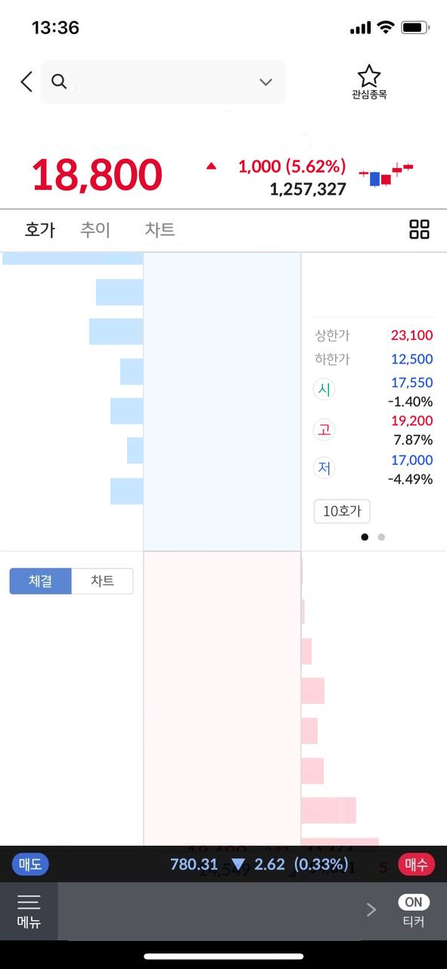
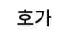
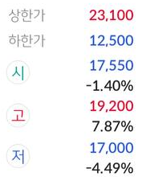
ST 현재가 (호가)
※ ST 유형(주식형/부동산형/채권형) 에 모두 동일한 형식으로 표시 한다.
SK에너지 49-2
800010 | ST 일반 채권 | 신용불가
종목 마스터 정보
1,257,327.04
호가 추이 차트 종목상세
호가/잔량
7,200.23
19,200
7.58
8,216.64
19,150
7.30
3,222.12
19,100
7.02
5,046.87
19,000
6.74
2,629.13
18,950
6.46
2,436.12
18,900
6.18
※ 호가 잔량/체결량 소수점 2자리 표기
1.00
18,850
5.90
18,800
5.62
1.12
18,800
2.43
18,700
5.06
20.33
※ 상한/하한/사가/저가/고가 표시
18,850
514.12
18,650
4.78
1,339.34
체결
18,700
8.32
18,600
4.49
3,050.98
17,750
122.12
18,550
4.21
2,048.57
18,800
349.13
18,500
3,259.64
18,750
2.01
3.93
18,800
100.22
18,450
3.65
8,080.97
홈
통합
검색
관심
검색
ST
현재가

Slide 8
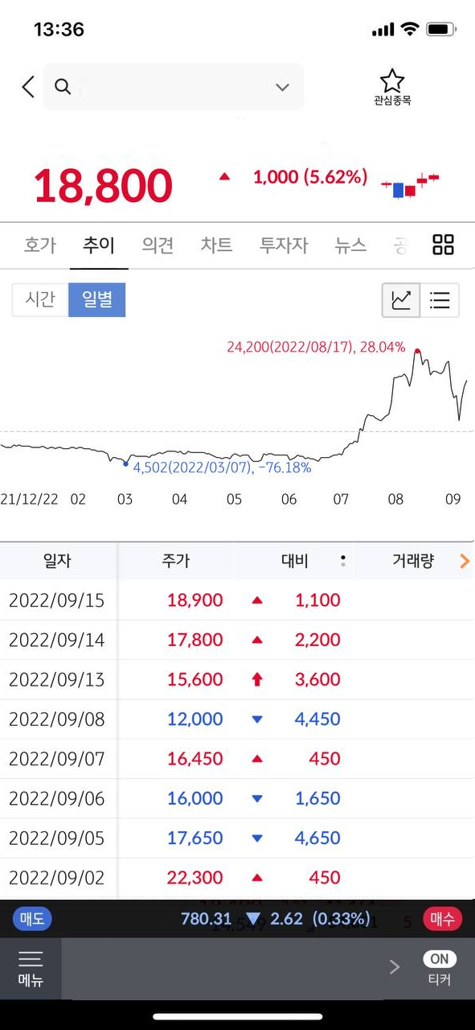
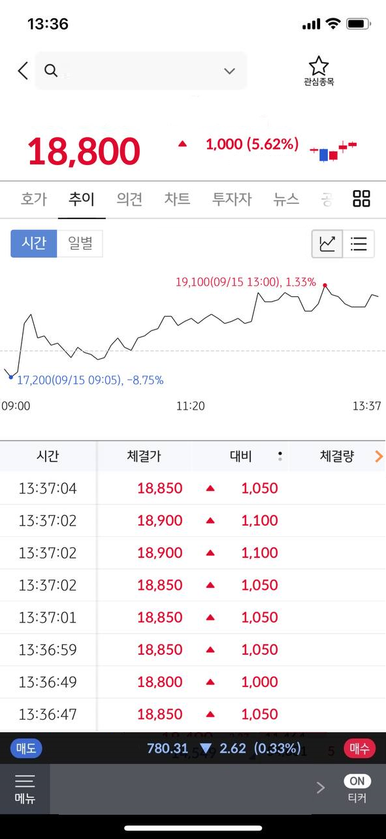
현재가(일자별,시간대별)
※ 화면의 형태는 삼성증권에서 현재 지원하는 화면을 그대로 따른다.
일자별
시간재별
SK에너지 49-2
SK에너지 49-2
800010 | ST 일반 채권 | 신용불가
800010 | ST 일반 채권 | 신용불가
1,257,327.04
1,257,327.04
호가 추이 차트 종목상세
호가 추이 차트 종목상세
추이
※ 부수적인 기능은 모두 제외 하고 기본적인 내용 만 표시 한다
홈
통합
검색
관심
검색
ST
현재가
홈
통합
검색
관심
검색
ST
현재가

Slide 9
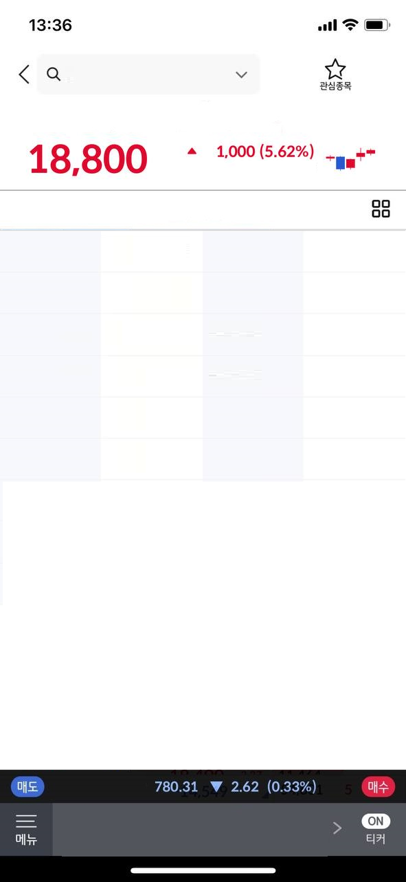
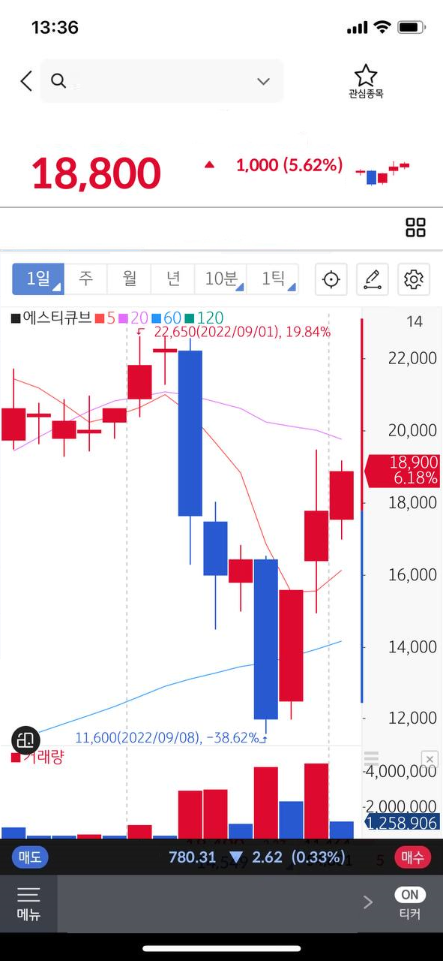

현재가(종목정보,차트)
SK에너지 49-2
SK에너지 49-2
800010 | ST 일반 채권 | 신용불가
800010 | ST 일반 채권 | 신용불가
1,257,327.04
1,257,327.04
챠트
호가 추이 차트 종목상세
호가 추이 차트 종목상세
소속시장
ST 일반 채권
업종
에너지
종목
상세
거래대금
23,064백만원
전일종가
17,800
52주최고가
27,450
52주최고일자
2022/08/19
※ 지원내용
52주최저가
4,103
52주최저일자
2022/03/08
액면가
500원
만기일
2023/10/08
일
주
월
년
분
틱
발행총액
213억
시가총액
8,087억원
※ 서버에서 항목 정보를
내려준다. 단말은 표시만 한다.
종목정보
홈
통합
검색
관심
검색
ST
현재가
홈
통합
검색
관심
검색
ST
현재가

Slide 10
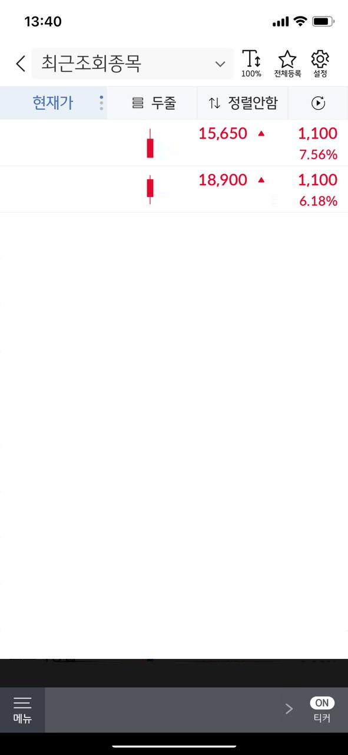
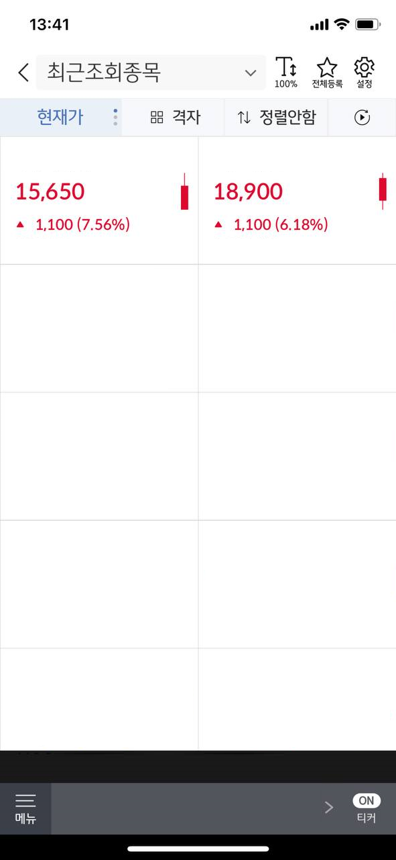
ST-관심종목
LG엔솔 4-3
7,287.08
LG엔솔 4-3
SK에너지 49-2
SK에너지 49-2
129,623.83
7,287.08
129,623.83
두줄
격자
※ 누적 거래량
소수점 표기
홈
통합
검색
관심
검색
ST
현재가
홈
통합
검색
관심
검색
ST
현재가

Slide 11
ST주문(매수)
※ 계좌/계좌 비번
SK에너지 49-2
123-456-789 01 홍길동
****
1,257,327.04
신용지원 안함
123-456-789 01 홍길동
****
호가잔량 수수 표시
18,900
122.33
7,200.23
16,200
122.33
8,216.64
16,150
3,222.12
16,100
주문 수량, 주수는 소수 입력
5,046.87
16,000
2,629.13
15,950
2,436.12
15,900
82.13
15,850
0.00
32.44
15,650
0.00
0.00
123.63
15,500
77.12
15,400
0.00
ST 주문
ST자산
평가
※ 다른 부분은 기존 주문매수 화면과 동일
ST 주문
ST자산
평가

Slide 12
ST주문(매도)
※ 계좌/계좌 비번
SK에너지 49-2
1,257,327.04
123-456-789 01 홍길동
****
123-456-789 01 홍길동
****
호가잔량 수수 표시
18,900
7,200.23
16,200
122.33
8,216.64
16,150
122.33
3,222.12
16,100
5,046.87
16,000
2,629.13
15,950
2,436.12
15,900
82.13
15,850
0.00
주문 수량 소수 입력
32.44
15,650
0.00
123.63
15,500
77.12
15,400
ST 주문
ST자산
평가
※ 다른 부분은 기존 주문매도 화면과 동일
ST 주문
ST자산
평가

Slide 13
ST주문(정정/취소)
※ 계좌/계좌 비번
SK에너지 49-2
1,257,327.04
123-456-789 01 홍길동
****
123-456-789 01 홍길동
****
호가잔량 수수 표시
18,900
15,650
7,200.23
16,200
123.45
8,216.64
16,150
3,222.12
16,100
123.45
5,046.87
16,000
2,629.13
15,950
2,436.12
15,900
82.13
15,850
주문 수량 소수 입력
32.44
15,650
123.63
15,500
77.12
15,400
ST 주문
ST자산
평가
※ 다른 부분은 기존 주문 정정/취소 화면과 동일
ST 주문
ST자산
평가

Slide 14
ST 주문(주문내역)
SK에너지 49-2
800010 | ST 일반 채권 | 신용불가
※ 기존 주문내역 화면과 동일(수량만 소수점)
1,257,327.04
123-456-789 01 홍길동
****
1.23
0.00
1.23
매도
16,150
0
801413350
수량 소수 표시
ST 주문
ST자산
평가

Slide 15
ST 자산평가,예수금
※ 계좌/계좌 비번
ST 잔고
ST 잔고
123-456-789 01 홍길동
****
123-456-789 01 홍길동
****
123-456-789 01 홍길동
****
※ 평가 내역은 기본적인 내용만 표시
ST SK에너지 49-2
실시간,자동주문
지원 안함
※ ST예수금 내역으로 일딴 기본적인
내용만 표시 (Legacy 원장 작업 전 까지 사용?)
ST SK에너지 49-2
ST 주문
ST자산
평가
ST 주문
ST자산
평가

